Slide 1
Метод grid()
Курс “Python для начинающих”

Slide 2
Метод grid()
Метод grid() располагает виджеты в сетке, где вы указываете номер строки (row) и столбца (column) для каждого виджета. Например, widget.grid(row=1, column=2) разместит виджет в ячейке на пересечении второй строки и третьего столбца.
Размеры ячеек автоматически адаптируются
под размер самого большого виджета
в строке или столбце.

Slide 3
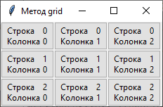
Метод grid()

Slide 4

Пример использования grid()
from tkinter import *
window = Tk()
Label(text="Label 1").grid(row=0, column=0)
Label(text="Label 2").grid(row=0, column=1)
Label(text="Label 3").grid(row=1, column=1)
window.mainloop()

Slide 5
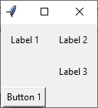
Пример
from tkinter import *
window = Tk()
Label(text="Label 1").grid(row=0, column=0, padx=10, pady=10)
Label(text="Label 2").grid(row=0, column=1, padx=10, pady=10)
Label(text="Label 3").grid(row=1, column=1, padx=10, pady=10)
Button(text="Button 1").grid(row=2, column=0)
window.mainloop()

Slide 6
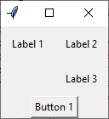
Пример
from tkinter import *
window = Tk()
Label(text="Label 1").grid(row=0, column=0, padx=10, pady=10)
Label(text="Label 2").grid(row=0, column=1, padx=10, pady=10)
Label(text="Label 3").grid(row=1, column=1, padx=10, pady=10)
Button(text="Button 1").grid(row=2, column=0, columnspan=2)
window.mainloop()

Slide 7
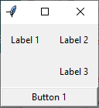
Пример
from tkinter import *
window = Tk()
Label(text="Label 1").grid(row=0, column=0, padx=10, pady=10)
Label(text="Label 2").grid(row=0, column=1, padx=10, pady=10)
Label(text="Label 3").grid(row=1, column=1, padx=10, pady=10)
Button(text="Button 1").grid(row=2, column=0, columnspan=2, sticky="ew")
window.mainloop()

Slide 8
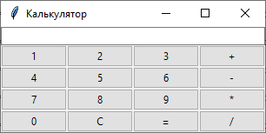
Калькулятор

Slide 9
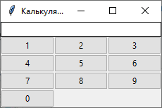
Кнопки с цифрами
ttk.Button(text="1").grid(row=1, column=0)
ttk.Button(text="2").grid(row=1, column=1)
ttk.Button(text="3").grid(row=1, column=2)
ttk.Button(text="4").grid(row=2, column=0)
ttk.Button(text="5").grid(row=2, column=1)
ttk.Button(text="6").grid(row=2, column=2)
ttk.Button(text="7").grid(row=3, column=0)
ttk.Button(text="8").grid(row=3, column=1)
ttk.Button(text="9").grid(row=3, column=2)
ttk.Button(text="0").grid(row=4, column=0)

Slide 10
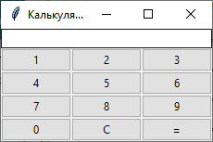
Кнопки “=” и “С”
ttk.Button(text="0").grid(row=4, column=0)
ttk.Button(text="C").grid(row=4, column=1)
ttk.Button(text="=").grid(row=4, column=2)

Slide 11
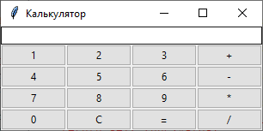
Кнопки операций
ttk.Button(text="+").grid(row=1, column=3)
ttk.Button(text="-").grid(row=2, column=3)
ttk.Button(text="*").grid(row=3, column=3)
ttk.Button(text="/").grid(row=4, column=3)

Slide 12
Спасибо за внимание!

